Slide 1
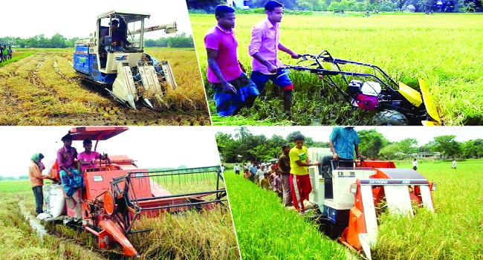
আজকের ক্লাসে সবাইকে স্বাগত

Slide 2
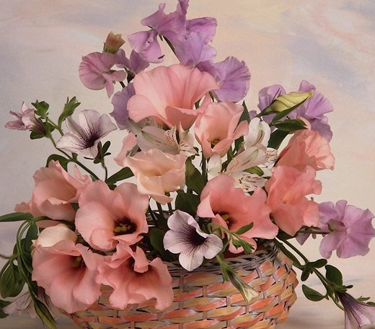
পরিচিতি
তন্ময় কুমার মণ্ডল
সহকারী শিক্ষক (কৃষি)
বিদ্যানন্দী হোসেনপুর দাখিল মাদ্রাসা
রাজৈর, মাদারীপুর।
অষ্টম শ্রেণি
কৃষিশিক্ষা
দ্বিতীয় অধ্যায়
কৃষি প্রযুক্তি
সময়ঃ ৫০ মিনিট

Slide 3
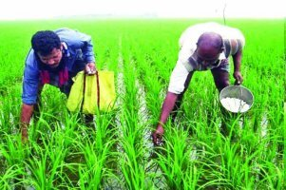
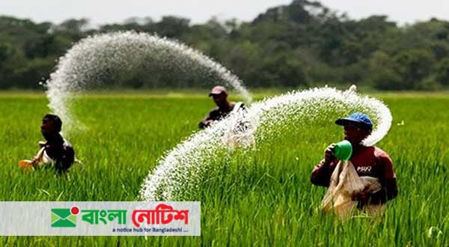
প্রয়োগ পদ্ধতি কি একই রকম?
ধান গাছে কি প্রয়োগ করছে?
কি সার প্রয়োগ করছে?
সার প্রয়োগ করছে।
ইউরিয়া সার প্রয়োগ করছে।
না, ভিন্ন রকম।
অতএব আজ আমরা আলোচনা করব-
পাঠ-১: ধান চাষে গুটি ইউরিয়ার ব্যবহার

Slide 4
শিখনফল
ইউরিয়া সারের পরিচয় বলতে পারবে।
ইউরিয়ার শ্রেণিবিভাগ উল্লেখ করতে পারবে।
দানাদার ইউরিয়ার সুবিধা-অসুবিধা লিখতে পারবে।
গুটি ইউরিয়ার প্রয়োজনীয়তা লিখতে পারবে।
ধান চাষে গুটি ইউরিয়ার প্রয়োগ পদ্ধতি ব্যাখ্যা করতে পারবে।

Slide 5
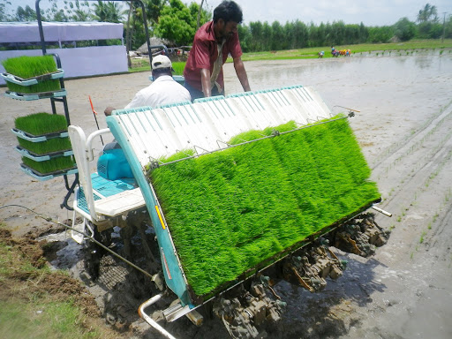
এসো আমরা প্রযুক্তির প্রাথমিক ধারণা লাভ করি।
বিজ্ঞানের আবিষ্কারকে মানুষের প্রায়োগিক কাজে লাগানোর উপায়কে প্রযুক্তি বলে।

Slide 6
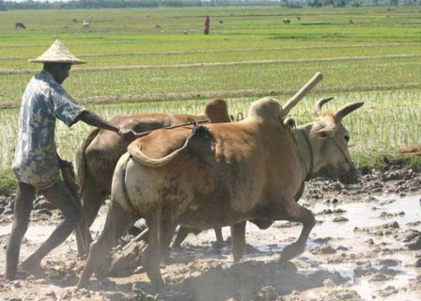
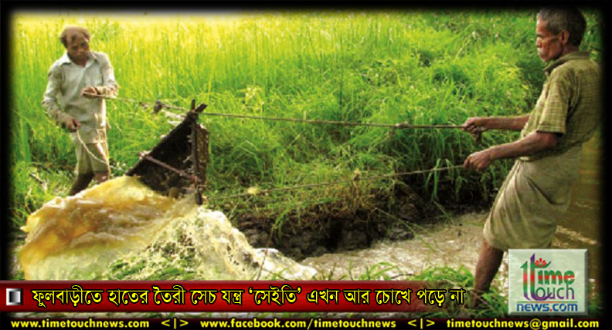
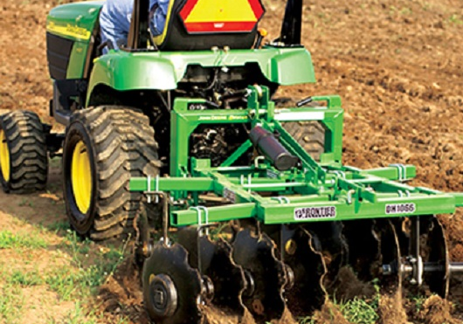
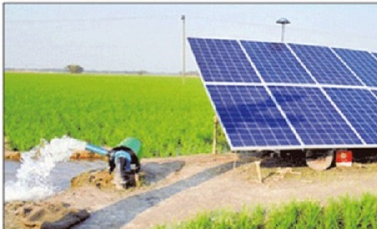
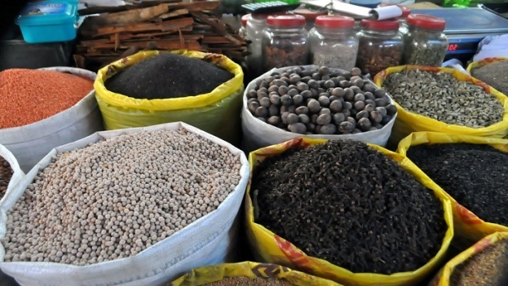
প্রযুক্তি উদ্ভাবন একটি চলমান প্রক্রিয়া। একের পর এক নতুন নতুন ও উন্নত প্রযুক্তি উদ্ভাবন হয়। মানুষ তার প্রয়োজন ও সুবিধা মোতাবেক উন্নত প্রযুক্তি গ্রহণ করে। সার একটি রাসায়নিক প্রযুক্তি।

Slide 7
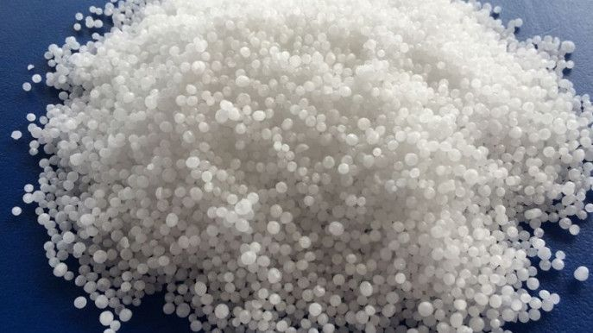
এসো ইউরিয়ার পরিচয় জানি
ইউরিয়া (ইংরেজি: Urea) একটি জৈব যৌগ যার রাসায়নিক সংকেত (NH₂)₂CO। ইউরিয়ার অণুতে দুইটি অ্যামাইন (-NH₂) অবশেষ একটি কার্বনিল (-CO-) ফাংশনাল গ্রুপ দ্বারা সংযুক্ত হয়েছে।
ইউরিয়া সার গোলাকার ও সাদা রঙের দেখতে হয়।

Slide 8
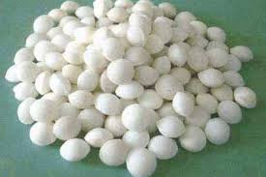
ইউরিয়া সারের প্রকারভেদ।
দানাদার ইউরিয়া
গুটি ইউরিয়া
তাত্ত্বিকভাবে তোমাদের পুস্তকে ইউরিয়ার শ্রেণিবিন্যাস দেখানো না হলেও, আমরা সাধারনত বাহ্যিকভাবে অর্থাৎ ব্যবহারিকভাবে উপর্যুক্ত দুই ধরনের ইউরিয়া দেখে থাকি।

Slide 9
একক কাজ
ইউরিয়া সারের পরিচয়সহ শ্রেণিবিভাগ লিখ।
সময়ঃ ৩ মিনিট

Slide 10
এসো এবার আমরা দানাদার ইউরিয়ার সুবিধা-অসুবিধা নিয়ে আলোচনা করি
প্রথমে তোমরা কেউ সুবিধা এবং কেউ অসুবিধা বলার চেষ্টা কর আর আমি ছকের সাথে মিলাই। ( মনে কর এটা একটা গেম)
সুবিধা | অসুবিধা
প্রয়োগ করা সহজ। | কয়েক কিস্তিতে প্রয়োগ করতে হয়।
সময় ও শ্রম কম লাগে। | পানিতে দ্রুত মিশি মাটির নিচে শিকড় অঞ্চলের বাইরে চলে যায়।
গাছের শিকড় ক্ষতিগ্রস্থ হয় না। | বৃষ্টি বা সেচের পানির সাথে সহজেই ক্ষেতের বাইরে চলে যায়।
বাজারে সহজ লভ্য। | অপচয় ও খরচ বেশি হয়।

Slide 11
জোড়ায়
কাজ
দানাদার ইউরিয়ার সুবিধা অসুবিধা লিখ।
সময়ঃ ৫ মিনিট

Slide 12
এসো এবার গুটি ইউরিয়ার সুবিধা-অসুবিধা সম্পর্কে পূর্বের মত করে খেলার ছলে আলোচনা করি।
সুবিধা | অসুবিধা
গুটি ইউরিয়া ফসলের এক মৌসুমে একবার ব্যবহার করা হয়। | গাছের শিকড় ক্ষতিগ্রস্থ করে।
২০-৩০ ভাগ নাইট্রোজেনের সাশ্রয় হয়। | চাহিদা অনুযায়ী গুটির আকার পাওয়া কঠিন হয়।
গাছকে ধীরে ধীরে নাইট্রোজেন সরবরাহ করে। | শুকনো মাটিতে প্রয়োগ করা যায় না।
ফলন ১৫-২০ ভাগ বৃদ্ধি পায়। | সময় ও শ্রম বেশি লাগে।

Slide 13
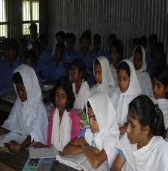
এবার তোমরা তোমাদের বইয়ের ১৭ পৃষ্ঠা খুলে-
ধান চাষে গুটি ইউরিয়া প্রয়োগ পদ্ধতি অংশটুকু ২ মিনিট পড়।

Slide 14
চল এবার একটি ভিডিও দেখি।

Slide 15
দলীয় কাজ
সময় ৮ মিনিট
শাপলা দল | গুটি ইউরিয়া ব্যবহারের প্রয়োজনীয়তা লিখ।
ইলিশ দল | ধান চাষে গুটি ইউরিয়া প্রয়োগ পদ্ধতি ব্যাখ্যা কর।
দোয়েল দল | গুটি ইউরিয়া ব্যবহারের প্রয়োজনীয়তা লিখ।
কাঁঠাল দল | ধান চাষে গুটি ইউরিয়া প্রয়োগ পদ্ধতি ব্যাখ্যা কর।
লেখা শেষে শাপলা দল ইলিশের সাথে এবং দোয়েল কাঁঠালের সাথে সাথে খাতা পরিবর্তন করে নেবে।

Slide 16
মূল্যায়ন
ইউরিয়া সারে ফসলের কোন পুষ্টি উপাদান থাকে?
নাইট্রোজেন
দানাদার ইউরিয়া ব্যবহারের একটি অসুবিধা বল।
অপচয় এবং খরচ বেশি
গুটি ইউরিয়া ব্যবহারের একটি সুবিধা বল।
১০-১৫ ভাগ ফলন বৃদ্ধি
কত সে মি গভীরে গুটি পুঁততে হয়?
১০ সে মি
আউশ-আমন ধানে বিধি অনুসারে ১ গুটি ব্যবহার করতে গুটির ওজন কত হবে?
১.৮ গ্রাম
বোরো ধানে বিধি অনুসারে ১.৮ গ্রাম ওজনের গুটি কয়টি লাগবে?
২টি

Slide 17
বাড়ির কাজ
ধান চাষে কোন ধরনের ইউরিয়া ব্যবহার লাভজনক তা যুক্তিসহারে ব্যাখ্যা করবে।

Slide 18
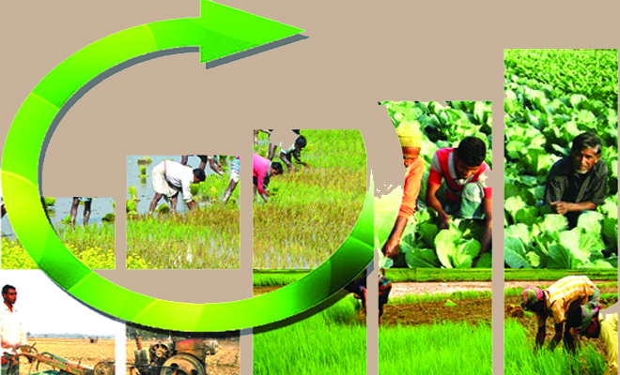
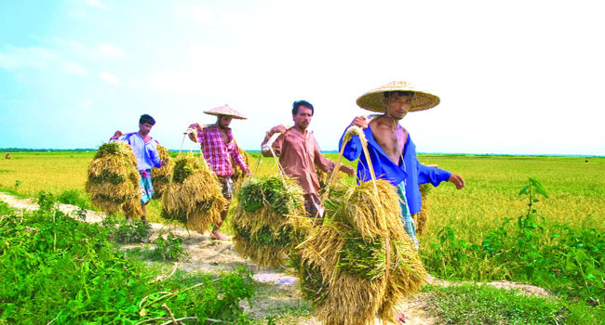
সকলকে আন্তরিক ধন্যবাদ
সমাপ্ত

